Slide 1
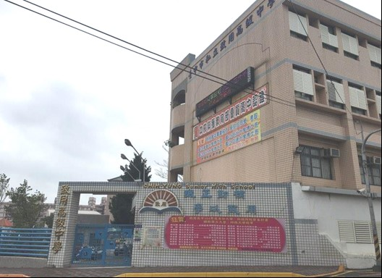
致用高中- 特色課程
校名：台中市私立致用高級中學
地址：台中市大甲區中山里甲東路512號

Slide 2
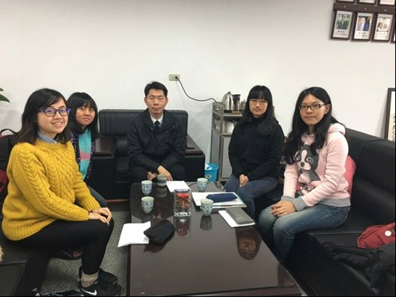
一、學校介紹
★班級數、學生人數：
日間部84班，共3900多位學生
夜間部7班，共200多位學生
★訪談對象：
陳忠裕實習主任
（前教務主任）
怡方
秉蓉
芷亭
鎂玲

Slide 3
二、課程探索
★課程名稱：
A.生活基本素養 B.大甲在地文化
★課程緣起：
因城鄉差距的影響，加上受外在文化刺激較少，使學校孩子普遍素養不高。因此藉由教科書外的基本課程，召集各科教師設計課程，讓學生得以學習各科領域的課程，而發展出了「生活基本素養」和「大甲在地文化」課程。

Slide 4
★生活基本素養：
☆透過職業類別課程，培養不同基本素養。
☆學務處設計生活基本素養課程，也會帶學生出去參訪。
☆各類別負責的教師進行編輯教材，發展各科章節。
☆高中一年級皆須修習。
☆依據班級不同的性質，老師跑班上課，來教授合適的生活基本禮儀、素養、技術等課程。
★目的：
期望孩子能在未來出社會之後，比起別人具有更多處世應對的能力。

Slide 5
★大甲在地文化：
☆全校社會科老師共同設計課程。
☆以大甲本有的宗教特色為主線。
☆在二年級時實施。
★目的：
期盼能養成孩子對大甲這一塊地方的文化產生認同感，並且藉由了解鄉里，產生自我認同感，進而提升自信心。

Slide 6
三、課程計畫

Slide 7
★生活基本素養：
☆配合學校推動學生生活輔導的實踐，協助學生發展良好人際關係與品格教育。
☆培養良好生活習慣與基本生活素養，期盼成為未來社會上優秀的公民。
★遭遇的困難：
溝通不良→課程設計無趣→學生質疑→溝通、協調→老師們了解授課核心與目標→改良課程→學生學習到所需的知識

Slide 8
★大甲在地文化：
☆由社會科老師將屬於大甲「在地文化」的主要特色與精隨編輯成冊，讓學生對於在地的宗教、建築、文物、歷史、美學等，有一定程度的了解，更能有自信介紹大甲鄉土文化的內容。
★遭遇的困難：
☆傳統授課→學生反應課程無趣→新設計戶外實際參訪課程。
☆宗教信仰問題：學生信仰基督教→老師不會強迫學生接受媽祖信仰，會顧慮學生的感受授課

Slide 9
四、課程設計

Slide 10
★宗旨與目的：
★生活基本素養：
☆培養良好生活習慣
☆應對進退方面更顯得體
☆讓學生別人多一份競爭力
★大甲在地文化：
☆學生對自己生長的環境有所認識
☆讓文化的精神能傳承下去
☆對家鄉產生認同感
☆藉由課程內化自我的自信

Slide 11
★課程的教育需求：
★誰的需求：
設計問卷調查
↓
學生給予回饋
↓
明年課程設計的依據
★以學生的需求為主，學生對課程的需求才是教育的重點。
★能滿足學生需要的學習活動：
☆注重在實際體驗和操作，不只固守在課本和教室之內
☆例如:西餐禮儀

Slide 12
★學生必備的相關領域知識：
★生活基本素養：
☆多方面的生活常識，例如：汽修科學習換輪胎
★大甲在地文化：
☆歷史與地理的知識背景
☆社會科老師協同教學

Slide 13
★課程主要的內容：
★生活基本素養：
☆汽車科的老師教換輪胎
☆電訊科的老師教簡易家電維修
☆觀光科的老師教生活禮儀和茶道文化
☆資料科的老師教生活理財
☆美容科的老師教縫紉
☆自然科的老師教製作防蚊液、乳液…等。
★大甲在地文化：
☆介紹大甲的媽祖信仰、地理環境、歷史背景、重要人物…等，讓學生能認識生長的地方。

Slide 14
★期待學生的學習如何發生：
☆課程的目的不是為了求高分
★生活基本素養：
☆發掘自己的氣質 ☆提升禮儀 ☆增加自信心和社交能力
★大甲在地文化：
☆對家鄉的文化產生興趣 ☆對土地產生認同
☆對日後的人際發展有所助益

Slide 15
★如何組織課程內容：
☆教師專業發展社群
在社群裡，不只有相同科目的老師，還有其他科目的老師，讓不同科目的老師共同設計、發展一門課和一門單元。
★課程中老師的角色和責任：
☆老師扮演主導者，傳授學生知識和訊息
☆學生是參與者，負責學習、操作和從課堂與活動中得到體會、體驗，並且反思、檢視自我的學習成效

Slide 16
五、課程實施

Slide 17
★課程最佳的呈現或實施方式
☆跑班方式
☆學生可自行選擇想上什麼課
☆符合學生之需要，規劃對應的課程
☆重視知識與情意的發展
★課程最有價值的部分
★生活基本素養
☆讓學生從生活細節開始改變
☆提升待人處事的能力
★ 大甲在地文化
☆培養學生的地方認同
☆為大甲在地保存重要歷史資料

Slide 18
六、課程評鑑
★課程是否達成原定的教學目標：
致用高中的特色課程至今實施六年，還在鼓勵與試驗階段，目前藉由請學生填寫問卷，來檢討與規畫下一年度的課程方向。
★如何評鑑：
☆尚未實施評鑑。
☆鼓勵老師們繼續發展設計課程。
☆循序漸進的鼓勵老師們參與教育部的評鑑計畫。
★未來方向：
依學生的需求改進→專家評估建檔、統整→評鑑。

Slide 19
★心得分享
☆老師的用心
☆永遠為孩子設想

